Slide 1
Prueba técnica

Slide 2

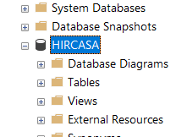
Crear base de datos
Se utilizara el motor de búsqueda de SQL
Para lo cual se descarga el base de datos que esta en Excel.
Ahora abrimos SQL y lo cargamos a la base de datos que previamente se han creado

Slide 3
Se importa el archivo Excel a la base de datos
Para ello se abre el SQL
Seguido de ello abrimos el explorador de objetos
Seguido de ello creamos una base con el nombre HIRCASA
Seguido damos click derecho sobre la base de datos y seleccionamos la opción TASK.
Seguido de ello damos click en el opción import data
Se abre el wizhard y damos click en NEXT
Ahora seleccionamos el origen de la base datos en este caso es un archivo Excel [recomendación guardar el archivo en Excel ver 91.2003]

Slide 4
Quitando para las consultas se utilizo una subconsulta para hacer operaciones y asi poder realizar la actualización de los campos conforme al id del cliente

